Slide 1


PASSO 6: Fortalecer a capacidade institucional para a resiliência
Notes:
1

Slide 2





Ao final desta aula você será capaz de:
• Compreender o que o passo 6 institui na CCCR;
• Entender como colocar as diretrizes do passo em prática na sua cidade;
• Observar exemplos de cidades que já implantaram ações relativas ao passo 6 para o desenvolvimento da resiliência local.
Notes:
2

Slide 3
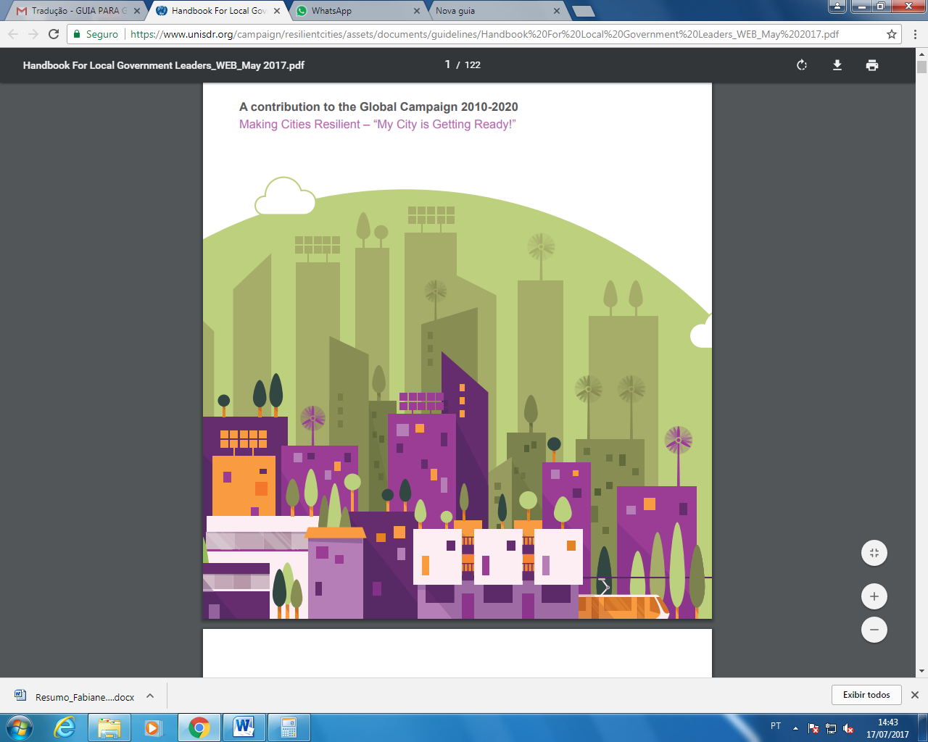

  PASSO 6
  PRINCÍPIOS

Slide 4

PASSO 6: Fortalecer a capacidade
institucional para a resiliência
É importante garantir que todas as instituições relevantes para a resiliência de uma cidade tenham as capacidades necessárias para desempenhar seus papéis.
As "instituições" incluem, conforme aplicável, organizações governamentais centrais, estaduais e locais; organizações do setor privado que prestam serviços públicos; proprietários e operadores de instalações industriais; proprietários de edifícios; ONGs; organizações profissionais, empregadoras e trabalhistas e organizações da sociedade civil e cultural.
Notes:
4

Slide 5
  PASSO 6
  Como colocá-lo
  em PRÁTICA

Slide 6
PASSO 6
Habilidade e experiência
Estabelecer ligações com o setor privado.
Dispor de habilidades e experiência em resiliência de desastres nas etapas de identificação de riscos, mitigação, planejamento, resposta e resposta pós-evento.
Engajar a sociedade civil.
Envolver o setor de seguros.
Exposição do público à educação e materiais de sensibilização / mensagens
Educação pública e conscientização
Notes:
6

Slide 7
PASSO 6
Captura, publicação e compartilhamento de dados
Elaboração de mapas de riscos e/ou perigos.
Compartilhar os dados sobre a situação da resiliência da cidade com outras organizações envolvidas com tema.
Compartilhar os dados sobre a situação da resiliência da cidade com as organizações comunitárias e públicas.
Treinamentos
Disponibilidade e comprometimento de treinamento profissional focado em risco e resiliência.
Sistema/processo para atualização de treinamentos relevantes na área.
Notes:
7

Slide 8

PASSO 6
Linguagens
Acessibilidade de educação e treinamento a todos os grupos linguísticos da cidade.
Aprender com os outros
Esforço feito para aprender como outras cidades, estados e países (e empresas) fazem para aumentar a resiliência.
Saiba mais no material de apoio da A2!
Notes:
8

Slide 9
  PASSO 6
  EXEMPLOS
  boas práticas

Slide 10


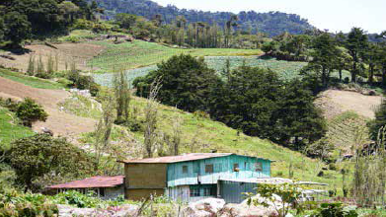

Departamento de Defesa Civil de Campinas-SP
Lei de Descentralização do Panamá
Continue assistindo o Resiliência na Real!
Notes:
10

Slide 11
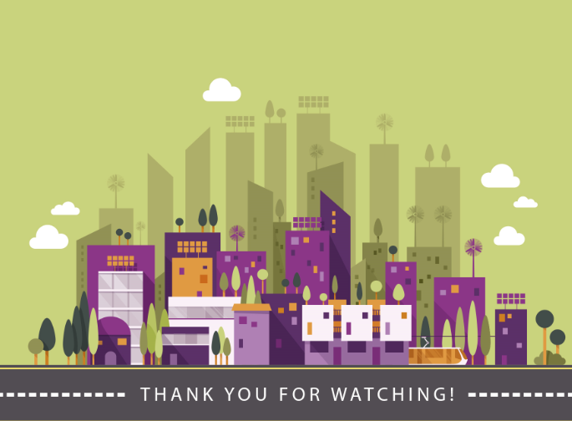
O B R I G A D O !

